Slide 1


Slide 2
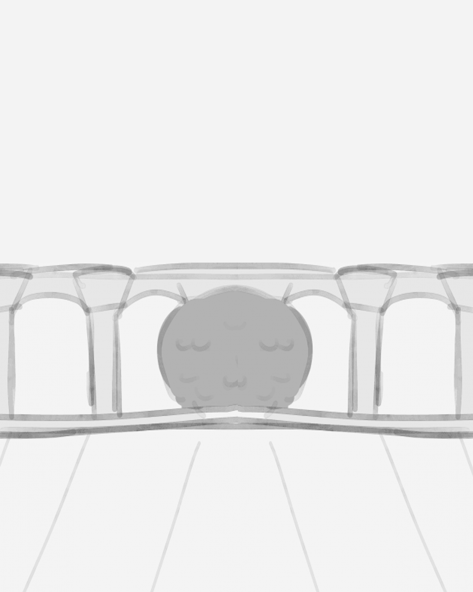
Notes:
맵 타일

Slide 3
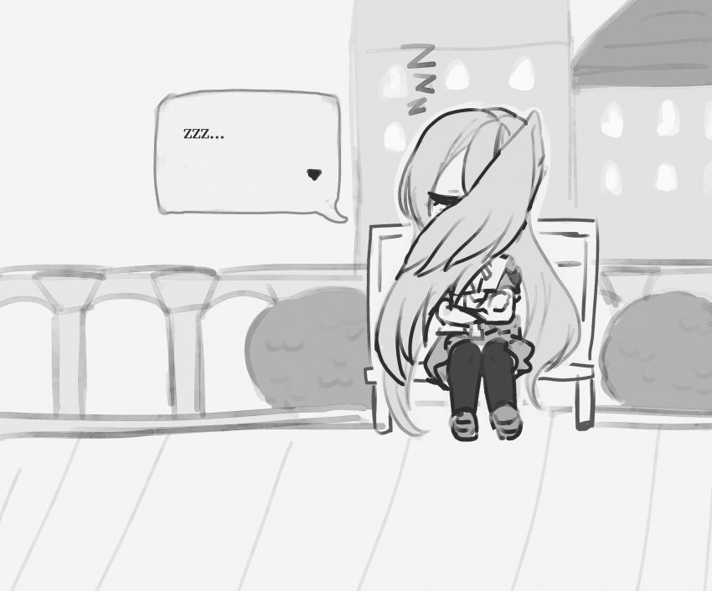
Notes:
스즈미 타일

Slide 4
